Slide 1
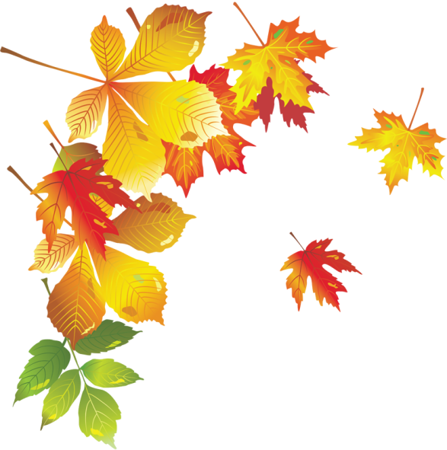
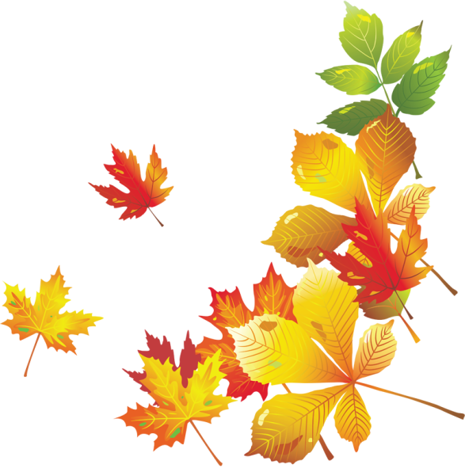
Государственное учреждение образования «Ясли-сад агрогородка Индура» Дидактическое пособие для детей дошкольного возраста (3-6 лет) Тематический экран «Осень»
Дидактические задачи:
Формировать представление детей об осенних изменениях в природе, взаимосвязях живой и неживой природы осенью.
Развивать память, мышление, расширять
и активизировать словарный запас.
Воспитывать у детей интерес
к познанию окружающего
мира, бережное отношение к природе.

Slide 2
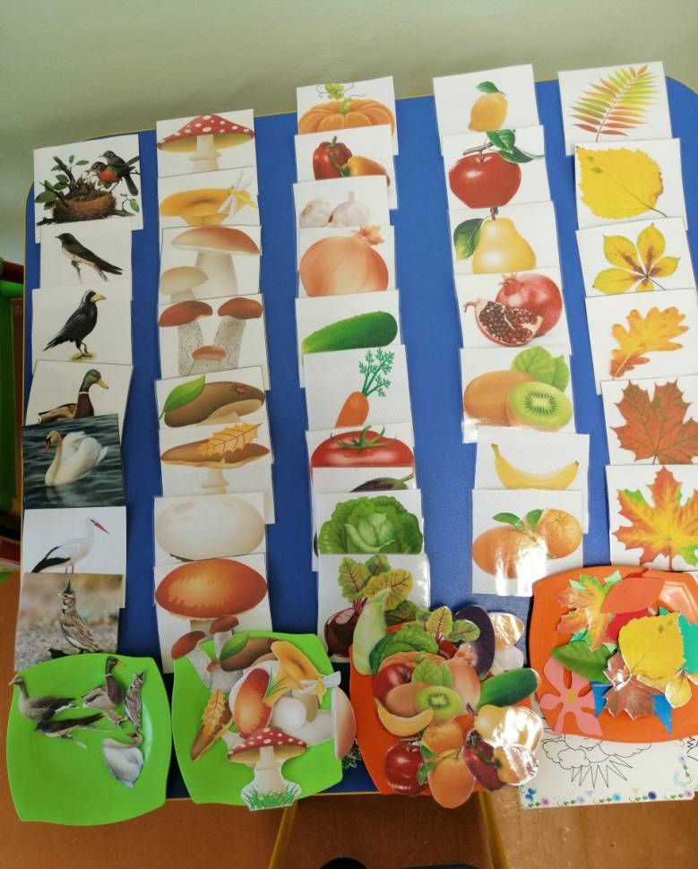
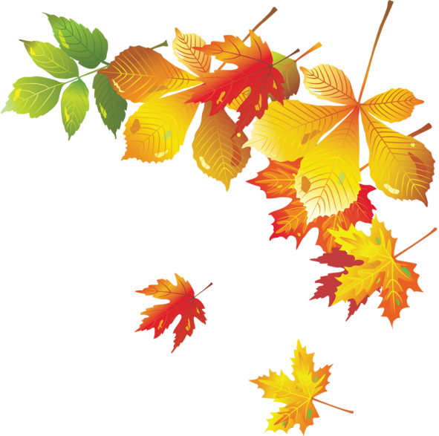
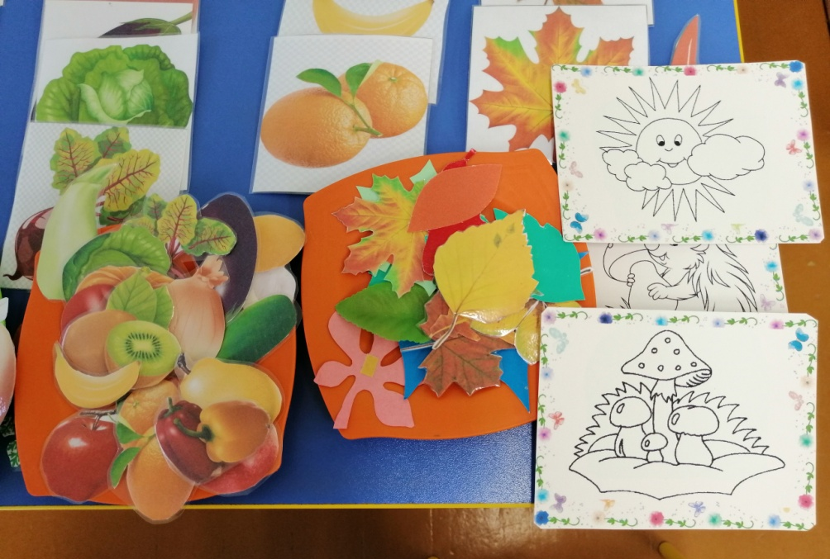
Оборудование и материалы: Пособие – это экран с изображением Осени и ее признаков, в карманах пособия находятся большие карточки с изображением фруктов, овощей, птиц, грибов, зверей, деревьев, погодных явлений, осенних листьев, которые используются воспитателем для демонстрации на занятиях и детьми в процессе выполнения заданий. А также материал мелкого размера на специальных липучках, которые дети самостоятельно прикрепляют на пособие.

Slide 3
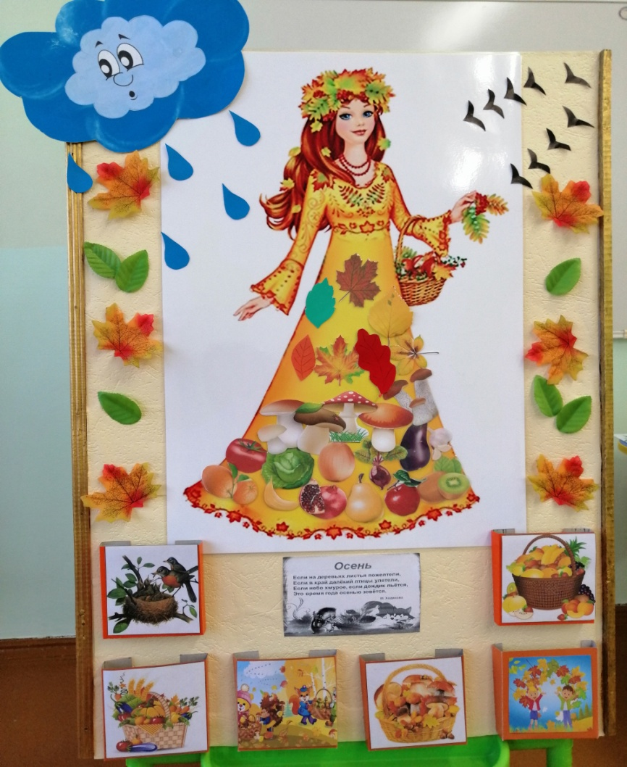
На первом фото дидактического пособия изображена Осень в неукрашенном сарафане. Изучая каждую из тем недели, дети постепенно украшают сарафан осени. На экране размещают также картинки с погодными явлениями, прикрепляют птиц. По указанию воспитателя на занятиях, беседах, дидактических играх, или в процессе самостоятельной деятельности, используют содержимое карманчиков расположенных внизу экрана. Также в соответствии с тематикой дня меняется стихотворение.

Slide 4
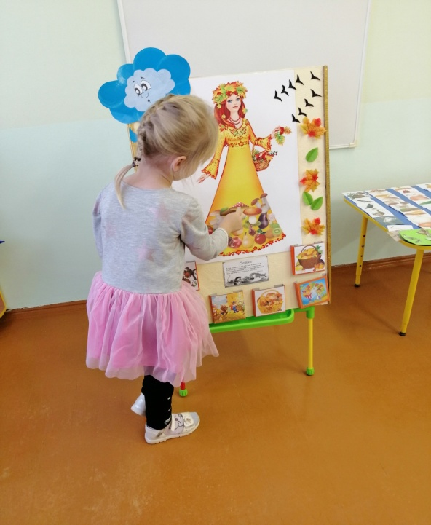
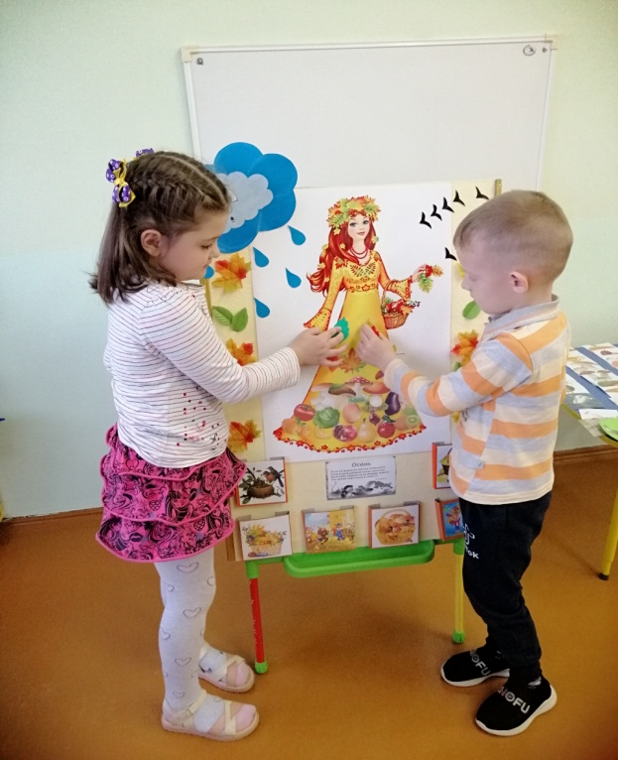
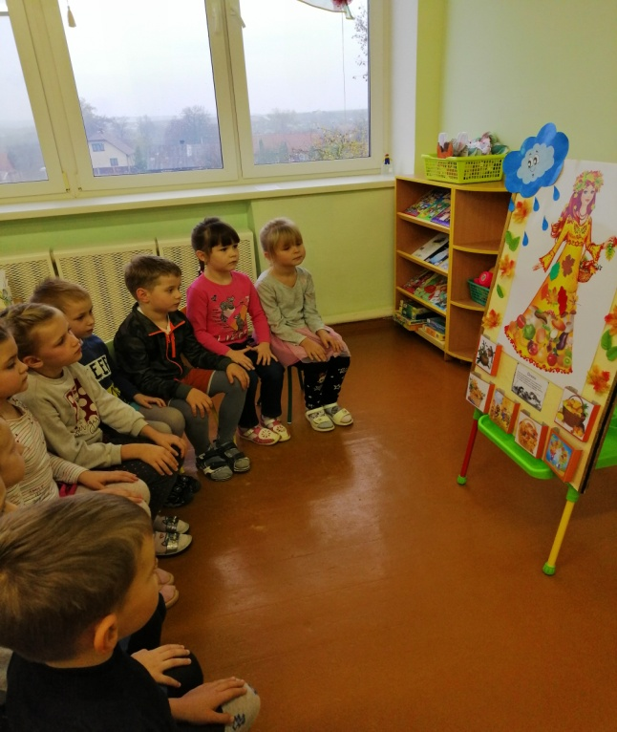
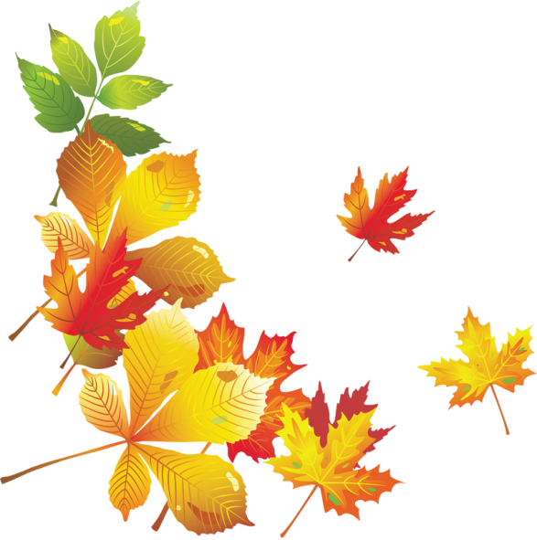
Тематический экран «Осень» эффективен как при проведении групповых занятий, так и индивидуальной работы с детьми
Варианты дидактических игр, которые можно использовать с тематическим экраном: «Где и что растет», «С какого дерева листок», «Раньше-позже», «Съедобное-несъедобное», «Что в корзинке» , «Один - много», «Четвёртый лишний», «Приметы осени» , «Найди перелётных птиц» и многие другие игры и занятия.

Slide 5
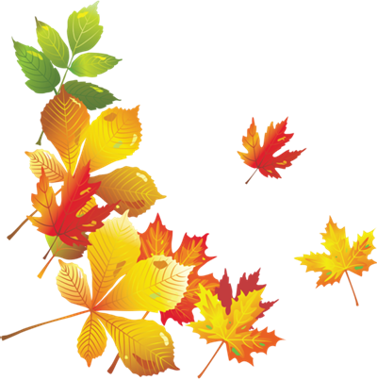
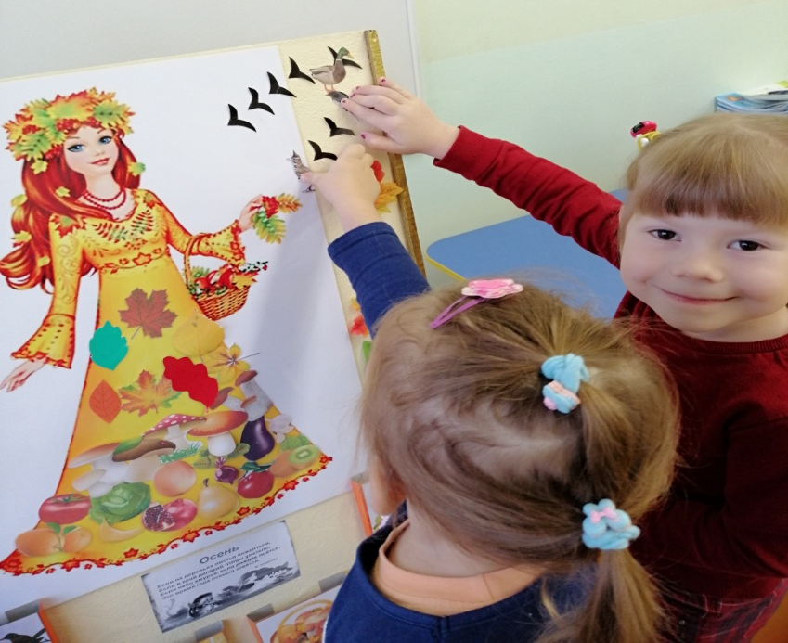
Предложенное нами пособие будет способствовать закреплению знаний детей полученных в процессе реализации тематической недели «Осень». Значительно упростит работу воспитателя при подготовке к занятиям и проведению нерегламентированной деятельности .
Использование тематического экрана «Осень» в обучении дошкольников позволит решить следующие задачи: наглядность, индивидуальность, самостоятельность, самоконтроль. Дидактический материал осуществляет приём визуализации в процессе обучения. Яркий, цветной образ Осени, красочные картинки, привлекают внимание, вызывают у детей интерес к познанию и изучению, запускает процесс визуального мышления.

